Slide 1
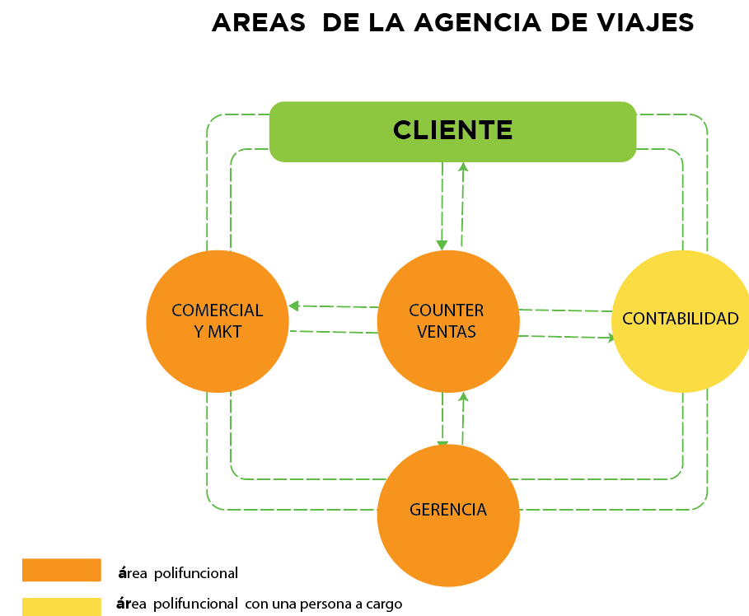

Slide 2
Reserva y Venta TKTS aéreos
10
Reserva y Venta Hoteles
0.5
Gestión Visados
5
Venta paquetes vacacionales Tours.
Cruceros
Combinados.
6
Formularios de y Autorizaciones de Viaje
Venta de Seguros de Asistencia
2

Slide 3
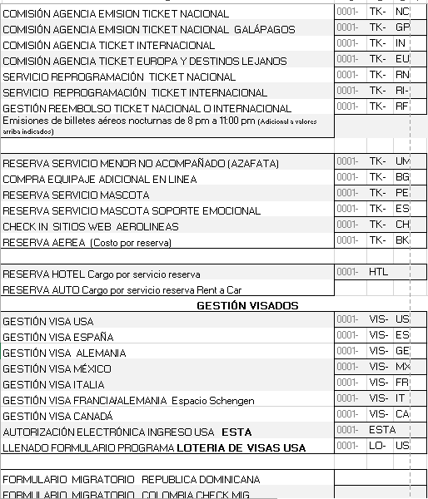

Slide 4
Información
1
Duplicidad
2
Dispersión
3 Carencia
4 Obsoleto.

Slide 5
BASE PROSPECTOS
Carencia
BASE CLIENTES
Duplicidad
Carencia
BASE REGISTRO VENTAS
Duplicidad
Dispersión
Dispersión
Obsoleto
Carencia
Tipo de información (Counter ventas)
Información
1
Duplicidad
2
Dispersión
3 Carencia
4 Obsoleto.

Slide 6
MODULO SEGUIMIENTO MOVIMIENTOS AEREOS
Carencia
PANEL GESTION VISAS
Carencia
MODULO SEGUIMIENTO TOURS O SALIDAS
Dispersión
Dispersión
Carencia
Tipo de información (Counter ventas)
Información
1
Duplicidad
2
Dispersión
3 Carencia
4 Obsoleto.

Slide 7
Base de productos Inventario para Venta (Paquetes)
Carencia
Herramientas diffusion masiva de productos
Redes Sociales
Obsoleto
Dispersión
Boot entrega masiva de info whatsapp
Tipo de información (MKT Comercial)
Información
1
Duplicidad
2
Dispersión
3 Carencia
4 Obsoleto.

Slide 8
REGISTRO VENTAS
Duplicidad
REGISTRO DE FACTURACION
-
REGISTRO PAGOS
Duplicidad
Dispersión
Carencia
Carencia
Obsoleto
Dispersión
Tipo de información (Contabilidad)
Información
1
Duplicidad
2
Dispersión
3 Carencia
4 Obsoleto.
SISTEMA CONTABLE Y TRIBUTARIO

Slide 9
REPORTES DE VENTAS
Carencia
MARGENES DE UTILIDAD X SERVICIO/VENDEDOR
- Carencia
Embudo de Conversion
Carencia
Tipo de información (Gerencia)
Seguimiento Prospeccion
Conversion Ventas

Slide 11
Objetivo General: Sistema
Contar con una herramienta digital que permita agilizar los procesos y tiempo de respuesta de GeodestinosEC a sus clientes y colaboradores, y que facilite la toma de decisiones y dirección del negocio mediante un uso fácil y estratégico e integrado de la información.

Slide 12
Objetivos específicos
Sistematizar, Organizar y almacenar la información de prospectos, clientes , procesos. Productos/servicios (inventario)
Crear herramientas digitales para generar, registros, cálculos, reports, alertas, y documentos
Generar reportes, proyecciones, escenarios gráficos/textuales /numéricos que ayuden toma desiciones operativas y estratégicas (analitycs)
Monitorear

